Slide 1

ФОРМИРОВАНИЕ СИСТЕМЫ ОЦЕНКИ ЗДОРОВЬЯ И ПРОФИЛАКТИКИ
ПРОФЕССИОНАЛЬНОГО ДОЛГОЛЕТИЯ
РАБОТНИКОВ ООО «ГАЗПРОМ ТРАНСГАЗ ЮГОРСК»
Начальник медицинской службы
ООО «Газпром трансгаз Югорск»
к.м.н. А.Ю. Фетисов

Slide 2
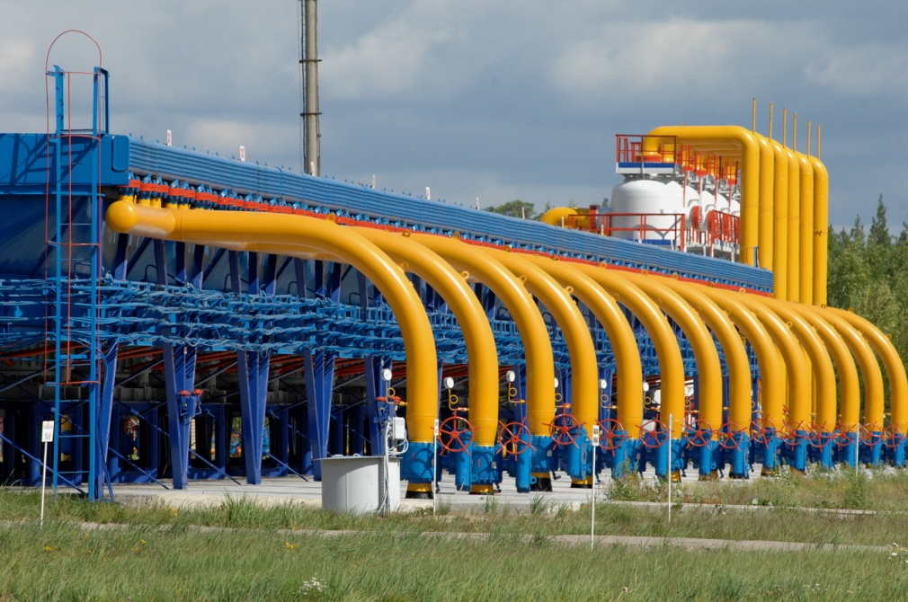
Отрасли с наибольшим удельным весом профессиональных заболеваний
АТТЕСТАЦИЯ ОБРАЗОВАТЕЛЬНОГО ПОДРАЗДЕЛЕНИЯ
ООО «ГАЗПРОМ ТРАНСГАЗ ЮГОРСК», 2016 г.
ФОРМИРОВАНИЕ СИСТЕМЫ ОЦЕНКИ ЗДОРОВЬЯ И ПРОФИЛАКТИКИ
ПРОФЕССИОНАЛЬНОГО ДОЛГОЛЕТИЯ РАБОТНИКОВ ООО «ГАЗПРОМ ТРАНСГАЗ ЮГОРСК»

Slide 3
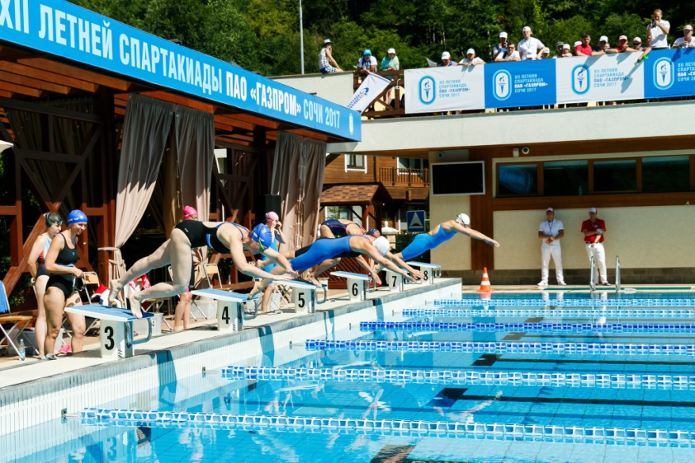
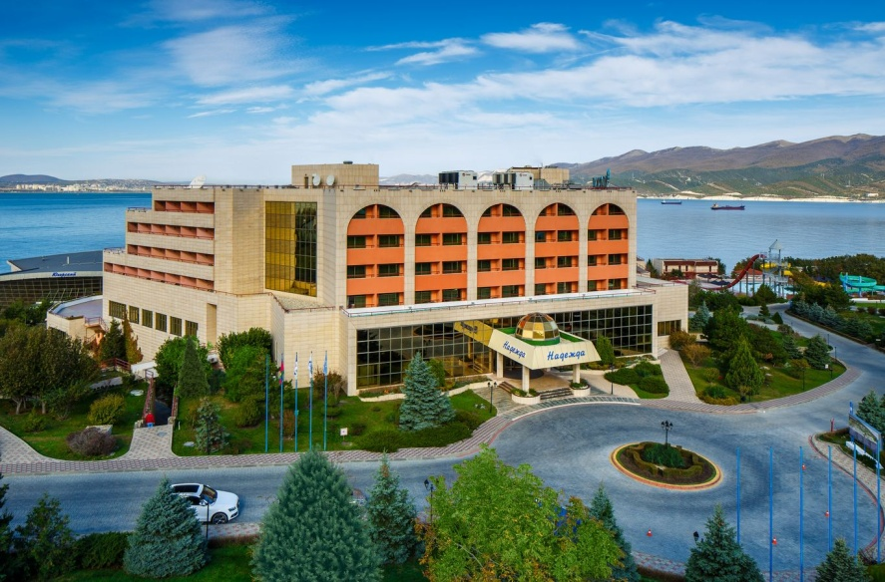
Оздоровление работников ПАО «Газпром»
Сохранение здоровья работников и обеспечение их профессионального долголетия - социально значимое направление деятельности ПАО «Газпром» и его дочерних Обществ.
АТТЕСТАЦИЯ ОБРАЗОВАТЕЛЬНОГО ПОДРАЗДЕЛЕНИЯ
ООО «ГАЗПРОМ ТРАНСГАЗ ЮГОРСК», 2016 г.
ФОРМИРОВАНИЕ СИСТЕМЫ ОЦЕНКИ ЗДОРОВЬЯ И ПРОФИЛАКТИКИ
ПРОФЕССИОНАЛЬНОГО ДОЛГОЛЕТИЯ РАБОТНИКОВ ООО «ГАЗПРОМ ТРАНСГАЗ ЮГОРСК»

Slide 4
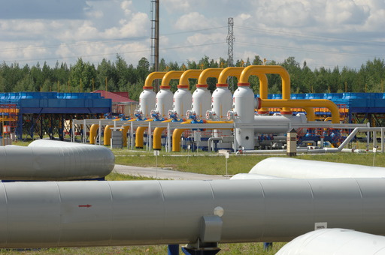
О компании
Крупнейшее газотранспортное предприятие. Осуществляет транспортировку газа с месторождений Западной Сибири в европейскую часть страны, страны ближнего и дальнего зарубежья.
Общая протяженность магистральных газопроводов
более 27,6 тыс. километров.
Ежесуточно Обществом транспортируется свыше 1 миллиарда кубометров газа, а в пиковые периоды до 1,5 миллиарда кубометров газа.
АТТЕСТАЦИЯ ОБРАЗОВАТЕЛЬНОГО ПОДРАЗДЕЛЕНИЯ
ООО «ГАЗПРОМ ТРАНСГАЗ ЮГОРСК», 2016 г.
ФОРМИРОВАНИЕ СИСТЕМЫ ОЦЕНКИ ЗДОРОВЬЯ И ПРОФИЛАКТИКИ
ПРОФЕССИОНАЛЬНОГО ДОЛГОЛЕТИЯ РАБОТНИКОВ ООО «ГАЗПРОМ ТРАНСГАЗ ЮГОРСК»

Slide 5
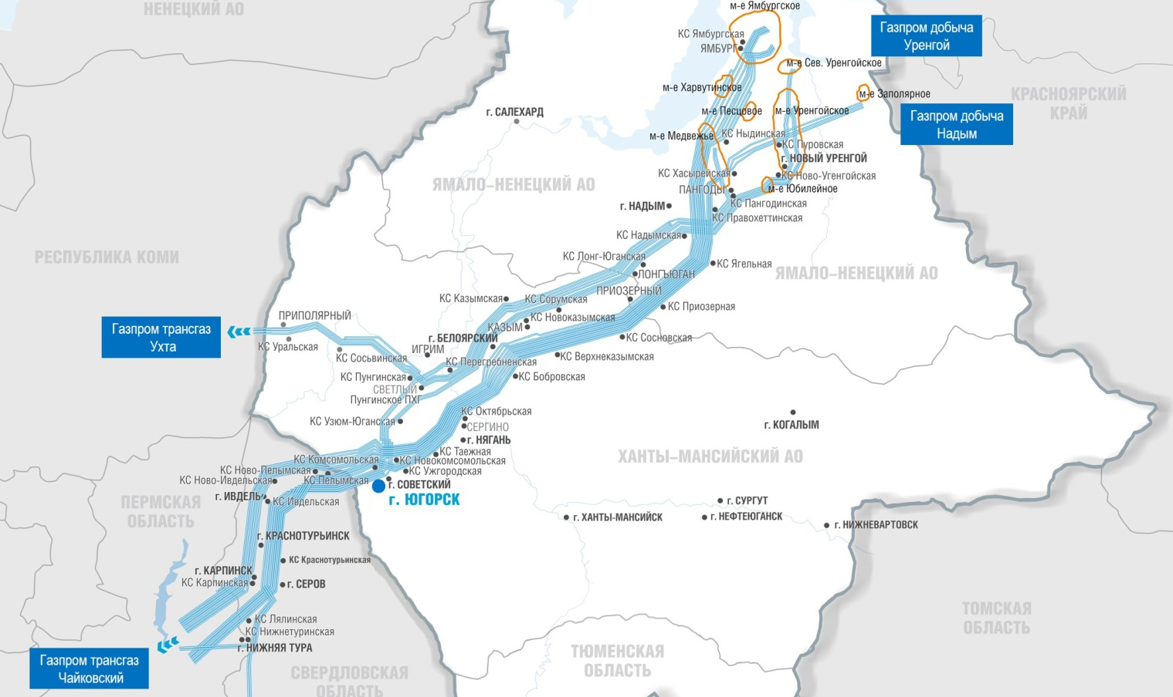








Кадровый состав
Районы
Крайнего Севера
7 808 чел.
Районы, приравненные к местностям
Крайнего Севера
13 591 чел.
Вредные условия труда
4 975 чел.
Вахтовый метод труда
3 702 чел.
Свыше 25 000 чел.
Средний возраст работника – 39,4 года
АТТЕСТАЦИЯ ОБРАЗОВАТЕЛЬНОГО ПОДРАЗДЕЛЕНИЯ
ООО «ГАЗПРОМ ТРАНСГАЗ ЮГОРСК», 2016 г.
ФОРМИРОВАНИЕ СИСТЕМЫ ОЦЕНКИ ЗДОРОВЬЯ И ПРОФИЛАКТИКИ
ПРОФЕССИОНАЛЬНОГО ДОЛГОЛЕТИЯ РАБОТНИКОВ ООО «ГАЗПРОМ ТРАНСГАЗ ЮГОРСК»

Slide 6

Удельное распределение вредных производственных факторов по воздействию на работников
АТТЕСТАЦИЯ ОБРАЗОВАТЕЛЬНОГО ПОДРАЗДЕЛЕНИЯ
ООО «ГАЗПРОМ ТРАНСГАЗ ЮГОРСК», 2016 г.
ФОРМИРОВАНИЕ СИСТЕМЫ ОЦЕНКИ ЗДОРОВЬЯ И ПРОФИЛАКТИКИ
ПРОФЕССИОНАЛЬНОГО ДОЛГОЛЕТИЯ РАБОТНИКОВ ООО «ГАЗПРОМ ТРАНСГАЗ ЮГОРСК»

Slide 7
Риски развития профессиональных заболеваний
ООО «Газпром трансгаз Югорск»
Ежегодно до 7% работников направляются на экспертизу профпригодности
АТТЕСТАЦИЯ ОБРАЗОВАТЕЛЬНОГО ПОДРАЗДЕЛЕНИЯ
ООО «ГАЗПРОМ ТРАНСГАЗ ЮГОРСК», 2016 г.
ФОРМИРОВАНИЕ СИСТЕМЫ ОЦЕНКИ ЗДОРОВЬЯ И ПРОФИЛАКТИКИ
ПРОФЕССИОНАЛЬНОГО ДОЛГОЛЕТИЯ РАБОТНИКОВ ООО «ГАЗПРОМ ТРАНСГАЗ ЮГОРСК»

Slide 8

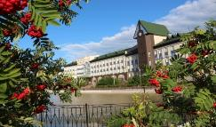




Этапы оказания медицинской помощи работникам Общества
Первичная медико-санитарная помощь в здравпунктах
(46 здравпунктов)
46 трассовых здравпунктов
Диагностика заболеваний и РВЛ в санатории-профилактории (г.Югорск)
Санаторно-курортное и реабилитационно - восстановительное лечение в санатории-профилактории и южных здравницах
Консультативная и стационарная помощь в федеральных клиниках и центрах
АТТЕСТАЦИЯ ОБРАЗОВАТЕЛЬНОГО ПОДРАЗДЕЛЕНИЯ
ООО «ГАЗПРОМ ТРАНСГАЗ ЮГОРСК», 2016 г.
ФОРМИРОВАНИЕ СИСТЕМЫ ОЦЕНКИ ЗДОРОВЬЯ И ПРОФИЛАКТИКИ
ПРОФЕССИОНАЛЬНОГО ДОЛГОЛЕТИЯ РАБОТНИКОВ ООО «ГАЗПРОМ ТРАНСГАЗ ЮГОРСК»

Slide 9

5 основных направлений охраны здоровья
работников Общества
«Программа охраны здоровья работников 2012 – 2020гг»
Профилактика профессиональных и профессионально–обусловленных заболеваний»
Профилактика сердечно –сосудистых заболеваний
Диспансеризация работников и руководителей Общества
Реабилитационно - восстановительное и санаторно-курортное лечение
АТТЕСТАЦИЯ ОБРАЗОВАТЕЛЬНОГО ПОДРАЗДЕЛЕНИЯ
ООО «ГАЗПРОМ ТРАНСГАЗ ЮГОРСК», 2016 г.
ФОРМИРОВАНИЕ СИСТЕМЫ ОЦЕНКИ ЗДОРОВЬЯ И ПРОФИЛАКТИКИ
ПРОФЕССИОНАЛЬНОГО ДОЛГОЛЕТИЯ РАБОТНИКОВ ООО «ГАЗПРОМ ТРАНСГАЗ ЮГОРСК»

Slide 10




Организация периодических медицинских осмотров работников Общества
Санаторий-профилакторий г.Югорск
АУ “Югорский центр профессиональной патологии”
г.Ханты-Мансийск
ООО "Центр профессиональной медицины” г. Надым
ООО ”Городская больница № 41” г.Екатеринбург
В 2017 году осмотрено 21 099 работников Общества:
ХМАО-Югра - 10 821 чел.;
ЯНАО - 6 705 чел.;
Свердловская обл. – 3 573 чел.;
АТТЕСТАЦИЯ ОБРАЗОВАТЕЛЬНОГО ПОДРАЗДЕЛЕНИЯ
ООО «ГАЗПРОМ ТРАНСГАЗ ЮГОРСК», 2016 г.
ФОРМИРОВАНИЕ СИСТЕМЫ ОЦЕНКИ ЗДОРОВЬЯ И ПРОФИЛАКТИКИ
ПРОФЕССИОНАЛЬНОГО ДОЛГОЛЕТИЯ РАБОТНИКОВ ООО «ГАЗПРОМ ТРАНСГАЗ ЮГОРСК»

Slide 11

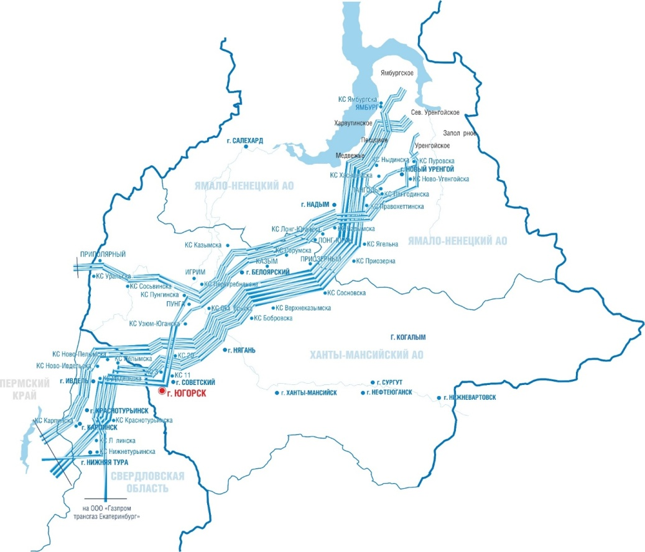




Структура заболеваемости работников Общества в 2017 году
АТТЕСТАЦИЯ ОБРАЗОВАТЕЛЬНОГО ПОДРАЗДЕЛЕНИЯ
ООО «ГАЗПРОМ ТРАНСГАЗ ЮГОРСК», 2016 г.
ФОРМИРОВАНИЕ СИСТЕМЫ ОЦЕНКИ ЗДОРОВЬЯ И ПРОФИЛАКТИКИ
ПРОФЕССИОНАЛЬНОГО ДОЛГОЛЕТИЯ РАБОТНИКОВ ООО «ГАЗПРОМ ТРАНСГАЗ ЮГОРСК»

Slide 12
Организация скрининговых обследований
Санаторий-профилакторий г.Югорск
АУ “Югорский центр профессиональной патологии”
г.Ханты-Мансийск
ООО "Центр профессиональной медицины” г. Надым
ООО ”Городская больница № 41” г.Екатеринбург
Программа комплексной диагностики заболеваний у работников
ООО «Газпром трансгаз Югорск» на период с 2017 по 2025 годы
АТТЕСТАЦИЯ ОБРАЗОВАТЕЛЬНОГО ПОДРАЗДЕЛЕНИЯ
ООО «ГАЗПРОМ ТРАНСГАЗ ЮГОРСК», 2016 г.
ФОРМИРОВАНИЕ СИСТЕМЫ ОЦЕНКИ ЗДОРОВЬЯ И ПРОФИЛАКТИКИ
ПРОФЕССИОНАЛЬНОГО ДОЛГОЛЕТИЯ РАБОТНИКОВ ООО «ГАЗПРОМ ТРАНСГАЗ ЮГОРСК»

Slide 13




Кардиоскрининг в 2017 году
Свердловская обл.
1 100 чел.
ХМАО
4 474 чел.
ЯНАО
1 767 чел.
7 341 чел.
АТТЕСТАЦИЯ ОБРАЗОВАТЕЛЬНОГО ПОДРАЗДЕЛЕНИЯ
ООО «ГАЗПРОМ ТРАНСГАЗ ЮГОРСК», 2016 г.
ФОРМИРОВАНИЕ СИСТЕМЫ ОЦЕНКИ ЗДОРОВЬЯ И ПРОФИЛАКТИКИ
ПРОФЕССИОНАЛЬНОГО ДОЛГОЛЕТИЯ РАБОТНИКОВ ООО «ГАЗПРОМ ТРАНСГАЗ ЮГОРСК»

Slide 14





Программа обследования кардиоскрининга
Обследовались мужчины старше 40 лет
Анализ крови (холестерин, глюкоза)
ЭКГ
УЗИ шейных сосудов
Консультация врача кардиолога
АТТЕСТАЦИЯ ОБРАЗОВАТЕЛЬНОГО ПОДРАЗДЕЛЕНИЯ
ООО «ГАЗПРОМ ТРАНСГАЗ ЮГОРСК», 2016 г.
ФОРМИРОВАНИЕ СИСТЕМЫ ОЦЕНКИ ЗДОРОВЬЯ И ПРОФИЛАКТИКИ
ПРОФЕССИОНАЛЬНОГО ДОЛГОЛЕТИЯ РАБОТНИКОВ ООО «ГАЗПРОМ ТРАНСГАЗ ЮГОРСК»

Slide 15

Возрастной состав обследуемых (чел.)
АТТЕСТАЦИЯ ОБРАЗОВАТЕЛЬНОГО ПОДРАЗДЕЛЕНИЯ
ООО «ГАЗПРОМ ТРАНСГАЗ ЮГОРСК», 2016 г.
ФОРМИРОВАНИЕ СИСТЕМЫ ОЦЕНКИ ЗДОРОВЬЯ И ПРОФИЛАКТИКИ
ПРОФЕССИОНАЛЬНОГО ДОЛГОЛЕТИЯ РАБОТНИКОВ ООО «ГАЗПРОМ ТРАНСГАЗ ЮГОРСК»

Slide 16
Распределение обследованных работников
по степеням риска (чел.)
АТТЕСТАЦИЯ ОБРАЗОВАТЕЛЬНОГО ПОДРАЗДЕЛЕНИЯ
ООО «ГАЗПРОМ ТРАНСГАЗ ЮГОРСК», 2016 г.
ФОРМИРОВАНИЕ СИСТЕМЫ ОЦЕНКИ ЗДОРОВЬЯ И ПРОФИЛАКТИКИ
ПРОФЕССИОНАЛЬНОГО ДОЛГОЛЕТИЯ РАБОТНИКОВ ООО «ГАЗПРОМ ТРАНСГАЗ ЮГОРСК»

Slide 17


«Вредные привычки»
АТТЕСТАЦИЯ ОБРАЗОВАТЕЛЬНОГО ПОДРАЗДЕЛЕНИЯ
ООО «ГАЗПРОМ ТРАНСГАЗ ЮГОРСК», 2016 г.
ФОРМИРОВАНИЕ СИСТЕМЫ ОЦЕНКИ ЗДОРОВЬЯ И ПРОФИЛАКТИКИ
ПРОФЕССИОНАЛЬНОГО ДОЛГОЛЕТИЯ РАБОТНИКОВ ООО «ГАЗПРОМ ТРАНСГАЗ ЮГОРСК»

Slide 18


Впервые выявленные риски
АТТЕСТАЦИЯ ОБРАЗОВАТЕЛЬНОГО ПОДРАЗДЕЛЕНИЯ
ООО «ГАЗПРОМ ТРАНСГАЗ ЮГОРСК», 2016 г.
ФОРМИРОВАНИЕ СИСТЕМЫ ОЦЕНКИ ЗДОРОВЬЯ И ПРОФИЛАКТИКИ
ПРОФЕССИОНАЛЬНОГО ДОЛГОЛЕТИЯ РАБОТНИКОВ ООО «ГАЗПРОМ ТРАНСГАЗ ЮГОРСК»

Slide 19


Основные результаты кардиоскрининга
Активное диспансерное наблюдение – 956 чел. 13%
Плановое дообследование – 1 486 чел. 20%
Экстренное дообследование – 53 чел. 1%
АТТЕСТАЦИЯ ОБРАЗОВАТЕЛЬНОГО ПОДРАЗДЕЛЕНИЯ
ООО «ГАЗПРОМ ТРАНСГАЗ ЮГОРСК», 2016 г.
ФОРМИРОВАНИЕ СИСТЕМЫ ОЦЕНКИ ЗДОРОВЬЯ И ПРОФИЛАКТИКИ
ПРОФЕССИОНАЛЬНОГО ДОЛГОЛЕТИЯ РАБОТНИКОВ ООО «ГАЗПРОМ ТРАНСГАЗ ЮГОРСК»

Slide 20

Организация онкоскрининга в 2018 году
Период проведения 2018 – 2019 гг
Подлежат обследованию мужчины и женщины возраста 30+
План на 2018 год 5 500 человек
АТТЕСТАЦИЯ ОБРАЗОВАТЕЛЬНОГО ПОДРАЗДЕЛЕНИЯ
ООО «ГАЗПРОМ ТРАНСГАЗ ЮГОРСК», 2016 г.
ФОРМИРОВАНИЕ СИСТЕМЫ ОЦЕНКИ ЗДОРОВЬЯ И ПРОФИЛАКТИКИ
ПРОФЕССИОНАЛЬНОГО ДОЛГОЛЕТИЯ РАБОТНИКОВ ООО «ГАЗПРОМ ТРАНСГАЗ ЮГОРСК»

Slide 21


Обследования онкоскрининга
Определение простата специфического антигена (ПСА) в крови
Трансректальное УЗИ обследование предстательной железы
Консультация врача уролога
Определение концентрации онкологических маркеров СА и раково-эмбрионального антигена (РЭА) в крови
УЗИ молочных желёз
Консультация врача маммолога и онкогинеколога
АТТЕСТАЦИЯ ОБРАЗОВАТЕЛЬНОГО ПОДРАЗДЕЛЕНИЯ
ООО «ГАЗПРОМ ТРАНСГАЗ ЮГОРСК», 2016 г.
ФОРМИРОВАНИЕ СИСТЕМЫ ОЦЕНКИ ЗДОРОВЬЯ И ПРОФИЛАКТИКИ
ПРОФЕССИОНАЛЬНОГО ДОЛГОЛЕТИЯ РАБОТНИКОВ ООО «ГАЗПРОМ ТРАНСГАЗ ЮГОРСК»

Slide 22
Выводы
Данные ПМО являются базовой информацией, формирующий систему оценки здоровья и профилактики работников Общества
Анализ структуры заболеваемости, по итогам ПМО позволяет составлять программы РВЛ, с учетом наиболее актуальной патологии
Результаты точечных скрининговых обследований позволяют анализировать состояние здоровья работников групп риска, подлежащих активному диспансерному наблюдению.
Организация ПМО и скринингов позволяет эффективно влиять на состояние здоровья работников, своевременно проводить комплекс профилактических и лечебных мероприятий, направленных на сохранение профессионального долголетия
АТТЕСТАЦИЯ ОБРАЗОВАТЕЛЬНОГО ПОДРАЗДЕЛЕНИЯ
ООО «ГАЗПРОМ ТРАНСГАЗ ЮГОРСК», 2016 г.
ФОРМИРОВАНИЕ СИСТЕМЫ ОЦЕНКИ ЗДОРОВЬЯ И ПРОФЛАКТИКИ
ПРОФЕССИОНАЛЬНОГО ДОЛГОЛЕТИЯ РАБОТНИКОВ ООО «ГАЗПРОМ ТРАНСГАЗ ЮГОРСК»

Slide 23
Спасибо за внимание!
ФОРМИРОВАНИЕ СИСТЕМЫ ОЦЕНКИ ЗДОРОВЬЯ И ПРОФЛАКТИКИ
ПРОФЕССИОНАЛЬНОГО ДОЛГОЛЕТИЯ РАБОТНИКОВ ООО «ГАЗПРОМ ТРАНСГАЗ ЮГОРСК»

